Slide 1
Kültür öznelerarası üretilen ve kamusal olarak varlık gösteren bir fenomendir. Bu bakımdan kültür, kolektif anlamların paylaşılması ve bir topluluğun simgesel olarak kurulması sürecine karşılık gelir. Kültür bir yanıyla hakim anlamların yeniden üretildiği, bir yanıyla ise hakim anlamlara karşı çıkılarak toplumsal değişim ve dönüşümün imkanlarının ortaya çıktığı bir iletişim bağlamı oluşturur.

Slide 2
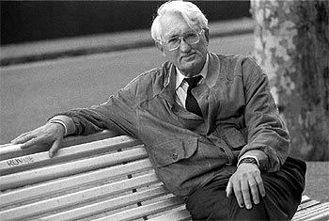
JÜRGEN HABERMAS VE KAMUSAL ALAN

Slide 3
Habermas’ın kültür, siyaset ve kamusallık-aleniyet arasında kurduğu bağlantı, liberal ve marksist teorilerin sınırları ötesine geçen zengin bir kavrayışı gözler önüne serer.
JÜRGEN HABERMAS
(1929 - )

Slide 4
1962
1989
1997

Slide 5
Habermas Kamusallığın Yapısal Dönüşümü’nde,
18. yüzyılda İngiltere, Fransa ve Almanya’da akıl yürüten özel şahısların oluşturduğu, kendini tartışma ve eleştiriye vakfetmiş edebi ve siyasal kamusal alanın niteliklerini,
burjuva kamusallığının tesis edildiği bu “yapı”nın 19. yüzyılın ikinci yarısından itibaren çözülmesinin sonuçlarını inceler.
Bireylerin burjuva ve insan olarak, görece eşit biçimde, önce yazınsal konularda, sonra siyasal basının devreye girmesiyle toplumla ve devletle ilgili konularda serbestçe rasyonel-eleştirel tartışmalar yaptıkları, ilkece herkesçe erişilebilir kamusal alandan, reklam ve halkla ilişkilerin yükseldiği bir dönemde politik partilerin ve kitle iletişim araçlarının biçimlendirdiği “görünüşteki” kamusal alana geçilir.

Slide 6
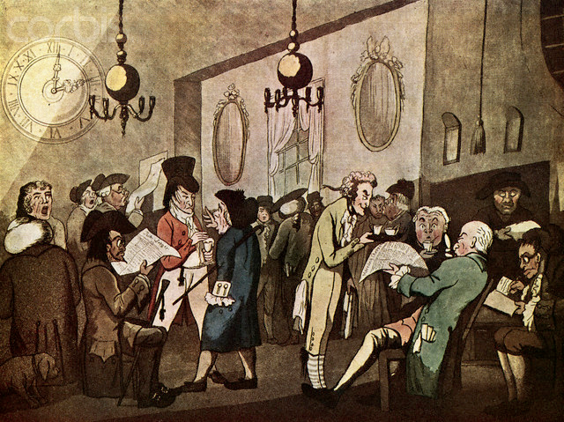
Burjuva Kamusal Alanı
Burjuva kamusal alanı toplumun genelini ilgilendiren meseleler üzerine açık kamusal tartışma ilkesini reddeden feodal sistemin içinden gelişmiştir.
17. ve 18. yüzyıllarda burjuvazi, ekonomik olarak güçlenmesiyle birlikte siyasal ve toplumsal taleplerde bulunmaya başlamıştır.
İşte burjuva kamusal alanı bu süreçte ortaya çıkmıştır.
Londra’da bir coffee house,
(William Holland, 1798)

Slide 7
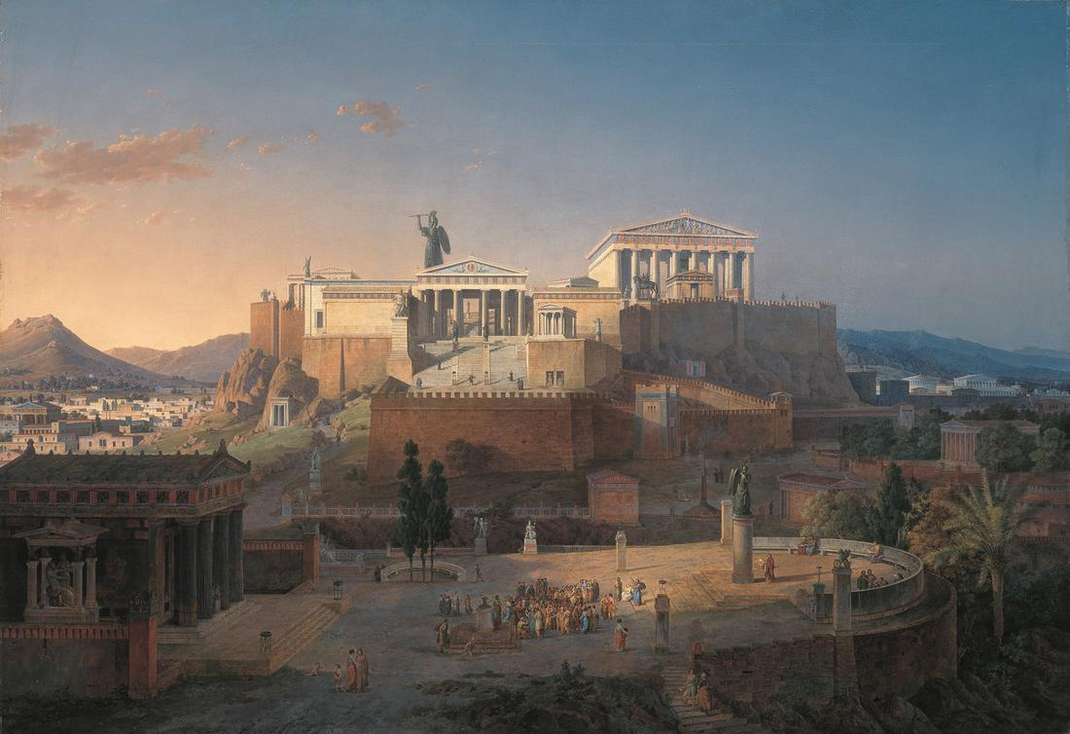

Slide 8
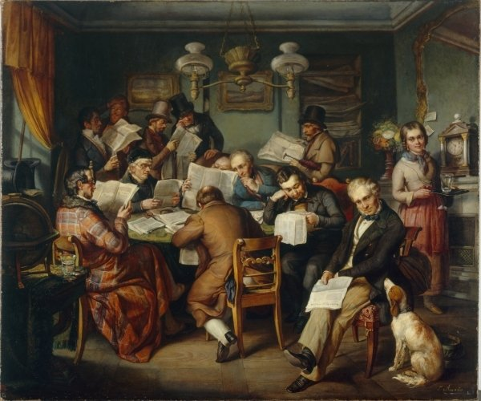
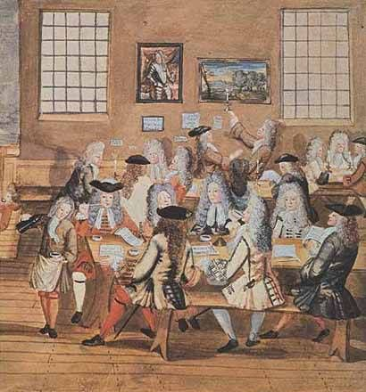
Kamusal alanın amacı, halkın kendi kendisi ve devletin pratikleri üzerine eleştirel düşünmelerini sağlamaktı. Kamusal alan ilk olarak 17. ve 18. yüzyıllarda, burjuvazinin erkek üyelerinin ve entelektüellerin edebiyat yapıtlarını tartışmak üzere buluştuğu Fransa’da salonlar, İngiltere’de kahvehaneler ve Almanya’da okuma odalarında ortaya çıkmıştır. Bunlar kamusal alanın başlangıçtaki kurumlarıdır.

Slide 9
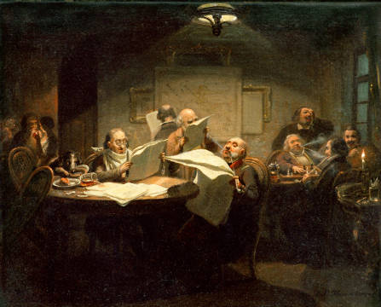
18. ve 19. yy.da İngiltere, Fransa ve Almanya’da kamusal alanın ortak özellikleri
Katılımcıların toplumsal ve ekonomik statüsünden kaynaklanan gücünün yok sayılması
Felsefi ve edebi eserlerin erişilebilir olması, basının gelişmiş bir nitelikte bulunması
İlkesel olarak herkese açık olmaları
Eleştirel ve akılcı bir tartışma ortamı ve aklın kamusal kullanımı

Slide 10
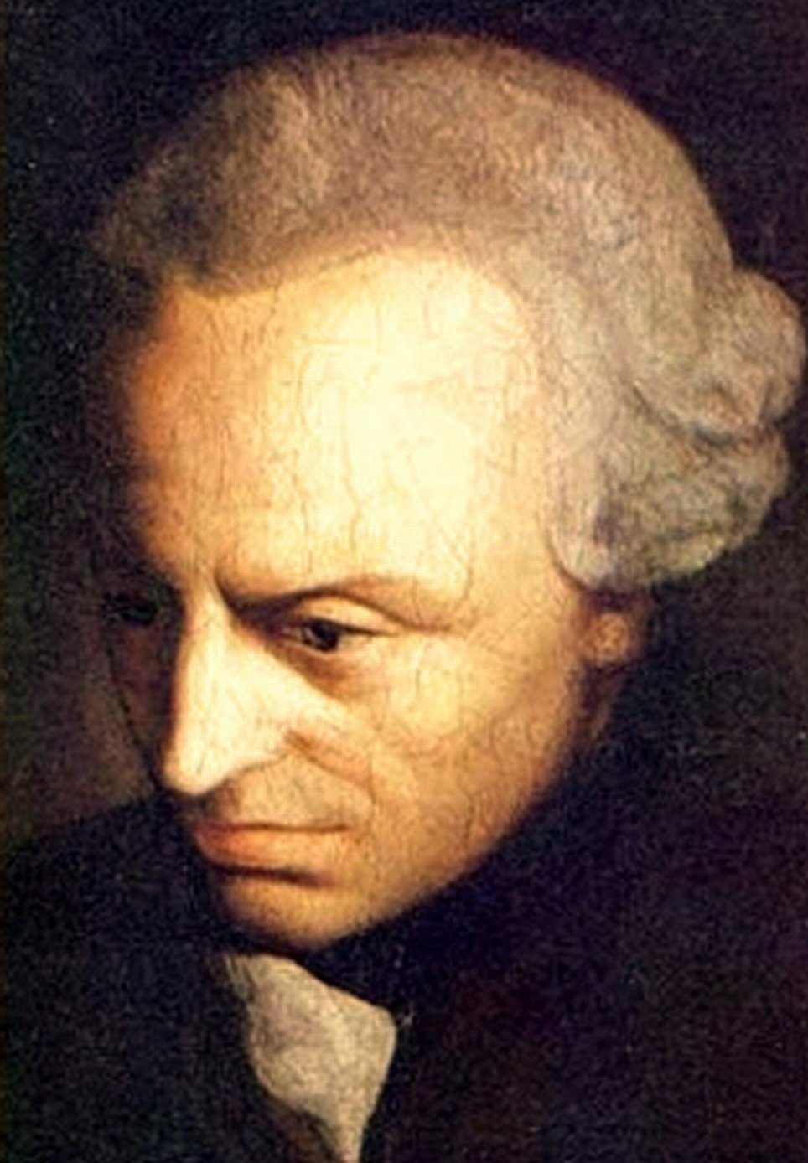
Habermas’ın kamusal alan kavramsallaştırması temelini Kant’ta bulan Aydınlanma düşüncesinin bir uzantısıdır; eleştirel-rasyonel tartışmalarla toplum için neyin iyi olduğuna karar verilebileceği düşüncesi.
Immanuel Kant

Slide 11
Habermas, burjuva sivil toplumunun ortaya çıkışı ile birlikte burjuva kamuoyunun şekillendiği özerk bir alanın ortaya çıktığını iddia eder.
Gazete ve dergilerde yayınlanan haberler ve yazılar çevresinde yapılan konuşmalar kamusal alanın temelini oluşturmuştur.
Kamusal alanda, kamu ile ilgili olan her şeyin eleştirel-rasyonel bir biçimde tartışılması söz konusudur.
Burjuva kamusal alanı, devletin kamu ile ilgili düzenlemelerinin eleştirildiği devletten ayrı bir ara alan olarak biçimlenmiştir.
Katılımcılar eleştirel rasyonel tartışmalarla devletin uygulamalarını eleştirebilmekte ve toplumsal hayatın daha iyi bir hale getirilmesi için çaba sarf etmektedirler.

Slide 12
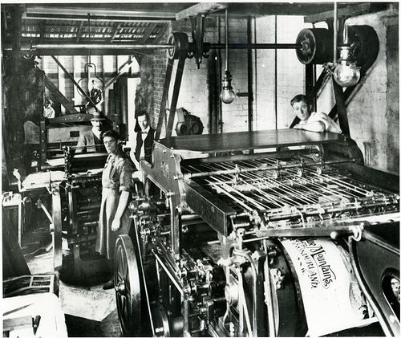
Burjuva kamusal alanının bir ideal olarak gerçekleştiği çok kısa bir dönem söz konusudur.
Kitlesel basının ilk dönemlerine denk gelen bu süreç, basının haber verme etkinliklerinin piyasa çıkarı yanlısı bir tutum alması ile birlikte dönüşüme uğramıştır.
Edebi kamunun yıkılışı ile birlikte, aklın kamusal kullanımı için yetiştirilmiş tahsilliler tabakasının yankı ve titreşim bulacağı zemin yıkılmıştır.
Kamusal topluluk, kamusal olmayan akıl üreten uzmanlardan oluşan azınlıklar ile kamusal alıcı konumundaki tüketicilerin oluşturduğu büyük kitle arasında bölünmüştür.
Böylelikle aslında bir kamusal topluluğa özgü iletişim biçimi yitirilmiş olmaktadır.

Slide 13
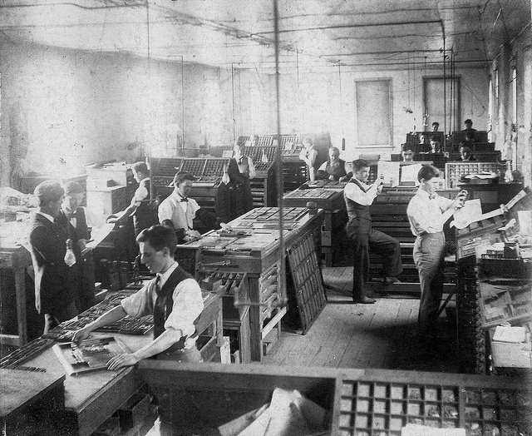
Kamusal Alanın Çöküşü
Kamusal alanın kültürel özellikleri Habermas’a göre kitle iletişim araçlarının piyasa işleyişinin egemenliği altına girmesi ile kitlelerin kültürün tüketicisi konumuna gelmeleri ile birlikte başlangıcındaki özellikleri yitirmeye başlar.
Kamusal alan kitlesel basının içeriklerindeki zenginlik ile beslenmiştir, ne var ki bu ilişki 19. yüzyılın sonlarından itibaren basının endüstrileşmesiyle bir sömürme ve kısırlaştırma ilişkisine bürünür.
Bu durumun diğer sonucu ise, sosyal ve siyasi iktidarın kamuoyu yaratabilmek için kamunun bilgilendirilmesine dayanan anlayışı terk etmesidir.

Slide 14
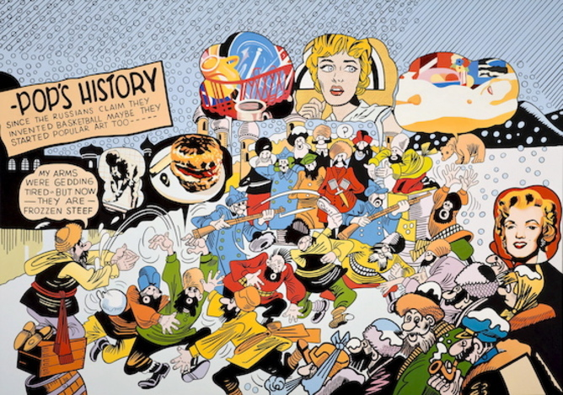
Gazetecilik başlangıçta küçük bir zanaat olarak örgütlenmişken, sonraları karşı görüş ve algılarla ilgilenir olmuştur, bu da ona politik bir işlev yüklemiştir.
Ne var ki tekelci kapitalizmin ortaya çıkışı, basının ticarileşmesine yol açmıştır. Basını mal sahiplerinin özel çıkarları yönlendirmeye başlamış, içeriğindeki değişimlerle birlikte gazete tüketilebilir bir mal haline gelmiştir.
Habermas bunu “kültür tartışan kamu”nun “kültür tüketen kamu”ya dönüşmesi olarak tanımlar.
Ticari kültür, müzakere ya da tartışma gerektirmeksizin özel alanda tüketilebilir hale gelmiştir.
Söyleme dayalı burjuva salonlarının yazılı kültüründen farklı olarak yeni araçların büyük bölümü (televizyon, film ve radyo) karşılık verme ve katılma olanakları tanımaz.

Slide 15
Modern kültürel biçimler, özneleri, doğruluk iddialarının tartışılabileceği bir kamusal alanı es geçen depolitize bir kültüre dahil eder. Bu kültürel dönüşüm süreci sonunda kamusal alan yeniden feodalleşmiştir.

Slide 16
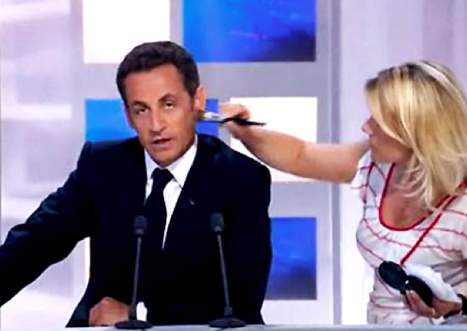
Kamusallık ve aleniyet, bir zamanlar akıl kullanımıyla egemenliğin teşhiri anlamına geliyorken kamusal alan şimdi sahnelenen bir siyasal tiyatro oyununun içine kapatılmıştır.
Çağdaş medya kültürlerinin ayırıcı özelliği yurttaşlığın giderek özelleşmesi, kamusal ilgi ve faydaya ilişkin sorunların basitleştirilip yüzeyselleştirilmesidir. İletişimsel sorunlara tekelci kaygıların el koymasıyla , yurttaşlar tüketicilere, politikacılar da sorgulanmadan muaf medya starlarına dönüşmüştür.
Günümüzde kamusal alana egemen olan anlayış, demokratik karar alma usüllerine değil gösterişe ve merasime değer verir, halka siyasal akıl yürütebilen, demokratik karar verme hakkını rasyonel biçimde kullanabilen yurttaşlar olarak değil, karşılarındaki siyaset gösterisinin tüketicileri olarak muamele edilir.

Slide 17
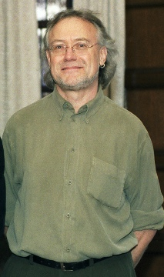
Kamusal Alan Nosyonuna Eleştiriler
Burjuva olmayan kamusallıklar (köylü kamuları, işçi kamuları ve milliyetçi kamular) ve bu kamusallıkların burjuva kamusallığı üzerindeki etkileri gözardı edilmiştir.
Habermas, burjuva kamusallığını idealize ederek, popüler radikal geleneklerin özgürleşimci potansiyellerini görmezden gelir. Tüm özgürleşim olanaklarını kendisinin “burjuva kamusal alanının liberal modeline” özgülleştirir.
Habermas, burjuva kamusal alanının klasik liberal modelinin 19. yüzyılın sonlarına doğru parçalandığını düşünmektedir. Oysa kamusal alan başlangıcından itibaren parçalı bir yapıya sahiptir. Kamusal alan birbiri ile yarışan kamusallıklar arasındaki mücadele ile kurulmuş ve daima çatışma içinde olmuştur. Burjuva kamusal alanı, diğer kamuları dışlayıcı bir özellik taşımaktadır.
Geoff Eley

Slide 18
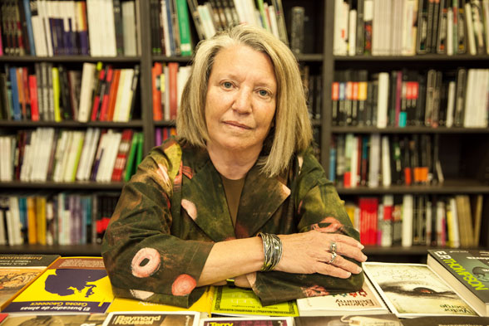
Kamusal Alan Nosyonuna Eleştiriler
1. Bir kamusal alandaki katılımcıların statü farklarını paranteze alarak, sanki toplumsal olarak eşitlermiş “gibi” müzakereye girmelerinin mümkün olduğuna, yani, politik demokrasi için toplumsal eşitliğin gerekli olmadığına ilişkin varsayım.
Fraser, bu varsayıma karşılık olarak, burjuva kamusal alanındaki söylemsel etkileşimin, kendileri bizatihi statü eşitsizliklerinin belirtileri olan üslup ve adap-edep protokolleriyle yönetildiğini ve bu protokollerin dolaylı olarak, kadınları ve plebyen sınıfların erkeklerini marjinalleştirerek onların eşitler olarak müzakerelere katılmalarını engellediğini iddia eder.
Nancy Fraser

Slide 19
Kamusal Alan Nosyonuna Eleştiriler
2. Birbiriyle çatışan türlü kamuların çoğalmasının, daha çok demokrasiye doğru değil de, ondan geriye doğru bir adım olduğuna; tek, kapsayıcı bir kamusal alanın her zaman için çoklu bir kamular rabıtasına tercih edilir olduğuna ilişkin varsayım.
Fraser bu varsayıma yanıt olarak, karşı-kamulardan söz eder. Fraser, ezilen grup üyelerinin egemen kamusal alana karşı alternatif kamusallıklar ortaya koyduğunu ve bunu tekrarladıklarını düşünür. Kadınlar, işçiler, eşcinseller bu tür kamusallıklar geliştirmişlerdir. Tek bir kamusal alandan farklı olarak değişik kamusallıkların bir anlamda mücadelesi söz konusudur. Fraser’a göre kamusal katılım idealini, çoklu kamular tek bir kamudan daha iyi başarabilir.
Nancy Fraser

Slide 20
Kamusal Alan Nosyonuna Eleştiriler
3. Kamusal alanlardaki söylemin, ortak iyi üzerinde bir müzakereyle sınırlandırılması gerektiği ve ‘özel çıkarlar’ ve ‘özel meseleler’in ortaya çıkmasının her zaman için sakıncalı olduğuna ilişkin varsayım.
Fraser’a göre neyin özel neyin kamusal olduğuna ilişkin yapılacak bir ayrım, kamular arası mücadele ya da müzakere ile belirlenmesi gereken bir ayrımdır. Erkek egemen ideoloji tarafından dışlanan birçok konu kamusal alanda tartışılabilir konulardır.
Nancy Fraser

Slide 21
Kamusal Alan Nosyonuna Eleştiriler
4. Demokratik bir kamusal alanın işlerlik kazanması için, sivil toplum ile devlet arasında keskin bir ayrılık çizgisi çekilmesi gerektiğine ilişkin varsayım.
Bu varsayım, kamusal alanın devlet üzerinde eleştirel bir söylemsel kontrol kurmasını engelleyerek, burjuva sivil toplum anlayışına hizmet eder. Oysa kamusal müzakere pratiği salt bir düşünce oluşturma pratiği değil bir karar verme mekanizması da olmalıdır.
Nancy Fraser

Slide 22
Habermas, savaş sonrasının yıkıntıları arasında ve devrim umutlarının reel sosyalizm deneyimi tarafından boşa çıkarıldığı bir düşünsel ortamda, toplumsal hayatın nasıl ve ne şekilde kurgulandığı ve kurgulanabileceği üzerine bir düşünme etkinliği gerçekleştirmiştir.
Bu etkinliğe kaynaklık eden düşünme sistematiğini de, biraz farklılaştırmış olsa da Frankfurt Okulu geleneğinden devralmıştır.

Slide 23
Habermas, kapitalist üretim ilişkilerinden devrim ile gerçekleşebilecek bir özgürleşime inanmadığı için dikkatini kapitalizm içinde bir özgürleşim umudunun olanağına ilişkin bir çalışmaya yöneltmiştir.
Habermas’ın entelektüel kariyeri boyunca sürdürdüğü etkinliklerin nirengi noktası budur: Burjuva demokrasisinin taşıdığını düşündüğü potansiyel politik özgürleşim olanaklarının ortaya konulması.

Slide 24
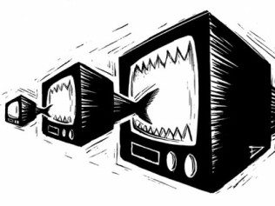
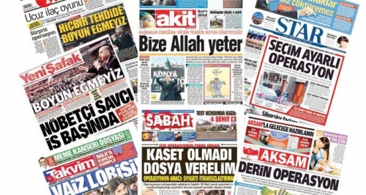
Habermas’ın kamusal alana ilişkin argümanlarını ele alan literatürün bir bölümü onun çalışmalarını kamu yayıncılığı sistemlerinin savunusunda kullanılmaya çalışılmıştır. Çünkü neo-liberalizmin yükselişi, demokratik bir kamusal alan ihtiyacını yeniden gündeme getirmeyi gerekli kılmıştır.
Birçok eleştirmene göre, ulusal kamu hizmetlerinin deregülasyonu ve ticarileşmesi, enformasyonun denetimini uluslararası holdinglerin eline teslim ettiği için demokratik yurttaşlığa tehdit oluşturmaktadır. Bu durum kamusal sorunların gündem dışına çekilmesine, reklam desteği almayan özel ilgilere yönelik programların terk edilmesine ve yurttaşların tüketicilere dönüştürülmesine yol açmaktadır.
Bunun yanı sıra eleştirel tartışma ve açık kamusal müzakere için büyük medyanın gücünün dizginlenmesi ve yurttaşların kültürel üretimin parçası olabilecekleri kamusal uzamlar gereklidir.

